Slide 1
MANAJEMEN INOVASI
DAN
PRODUK
BARU KEPERAWATAN
PATEMAH, S.SiT., M.Kes

Slide 2
MANAJEMEN INOVASI DAN PRODUK
BARU KEPERAWATAN
SUB MATERI:
KONSEP CUSTOMER APPROACH
CONTOH APLIKASI CUSTOMER APPROACH
PRAKTEK APLIKASI CUSTOMER APPROACH OLEH MAHASISWA

Slide 3
KONSEP CUSTOMER APPROACH
CUSTOMER = pelanggan
APPROACH = pendekatan
CUSTOMER APPROACH adalah memahami dan melakukan pendekatan dengan tepat pada pelanggan

Slide 4
Lanjut ….
Customer, adalah pihak terpenting dalam dunia marketing.
Pemahaman dan pendekatan customer bukan semata-mata bagaimana menjalin hubungan baik, namun bagaimana kita tetap mempertahankan interaksi yang baik tersebut di setiap kesempatan yang ada.

Slide 5
Lanjut.…
Pada akhirnya, approach customer yang efektif bukan hanya untuk mendapatkan konsumen yang loyal, meningkatkan penjualan namun juga menjaga hubungan jangka panjang.

Slide 6
LANJUT…
Untuk itulah keterampilan tentang pemahaman yang benar tentang customer dan bagaimana pendekatan yang tepat sangat penting dimiliki oleh marketer, dan perlu dipelajari oleh seluruh tenaga penjual di perusahaan Anda.

Slide 7
CUSTOMER
Menurut Greenberg (2010:8), pelanggan atau customer adalah individu atau kelompok yang terbiasa membeli sebuah produk atau jasa berdasarkan keputusan mereka atas pertimbangan manfaat maupun harga yang kemudian melakukan hubungan dengan perusahaan melalui telepon, surat, dan fasilitas lainnya untuk mendapatkan suatu penawaran baru dari perusahaan.
Menurut Kamus Besar Bahasa Indonesia (2008), pelanggan memiliki arti membeli atau menggunakan barang secara tetap.

Slide 8
CUSTOMER..
Dari definisi diatas dapat disimpulkan bahwa CUSTOMER atau pelanggan adalah individu atau kelompok yang membeli atau menggunakan sebuah produk atau jasa secara tetap yang kemudian melakukan hubungan dengan perusahaan untuk mendapatkan suatu penawaran baru dari perusahaan

Slide 9
Contoh Aplikasi
Customer Approach
Contoh aplikasi pendekatan pelanggan:
Komunikasi dengan wa, poster, IG
Sikap dengan senyum, tatapan menarik perhatian, bicara dengan nada pelan ramah

Slide 10
PRAKTEK
PRAKTEK
APLIKASI CUSTOMER APPROACH
OLEH MAHASISWA

Slide 11
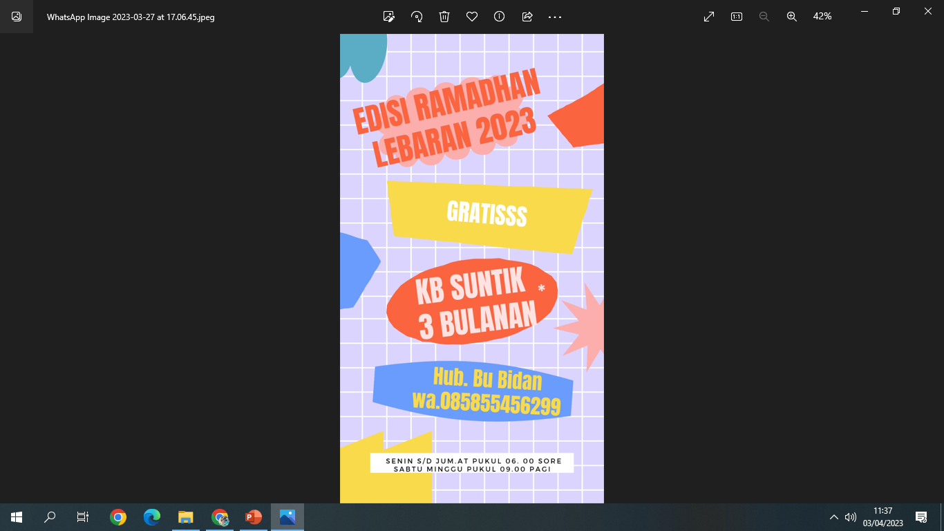

Slide 12
SELAMAT BELAJAR
TRIMAKASIH

